Slide 1
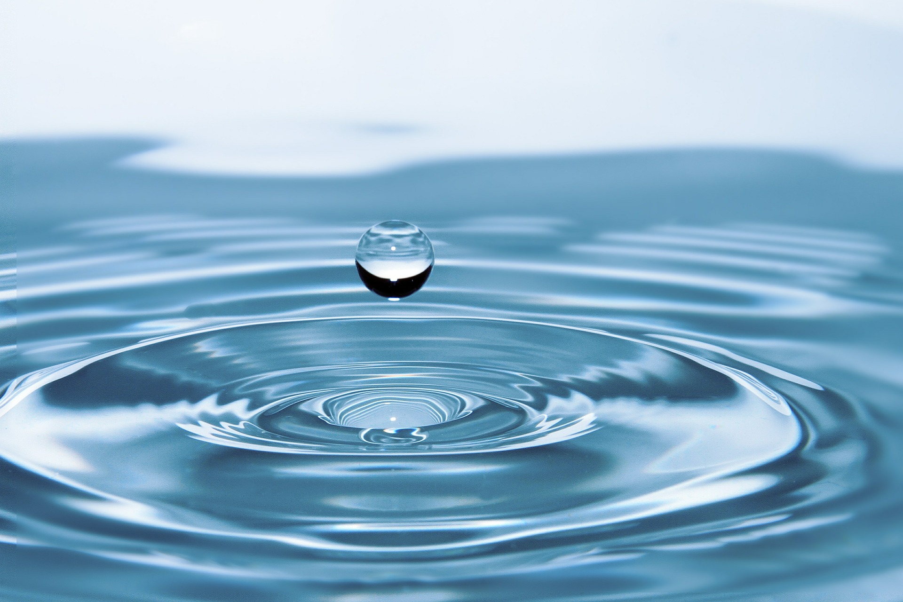
ВОДА

Slide 3
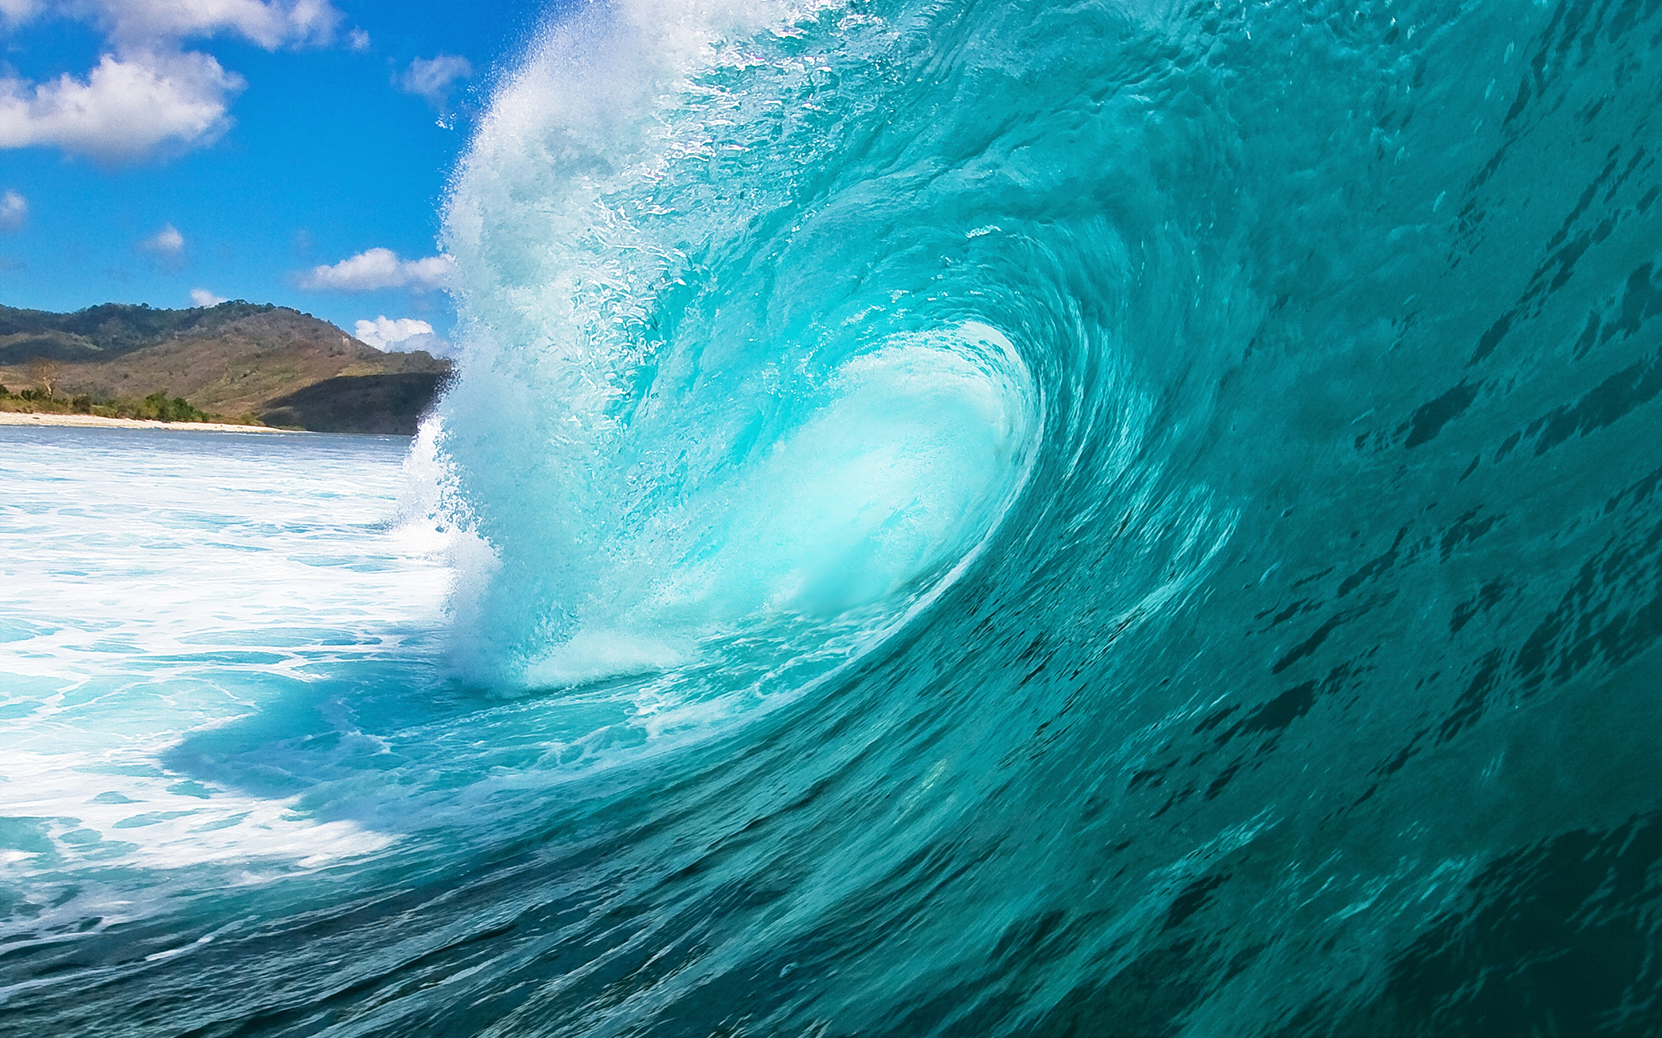
“Вода - одно из
начал всего
существующего
на Земле”
Говорили в древности

Slide 4
Для человеческого организма вода - это
второе по значимости вещество после
кислорода.Вода регулирует температуру
тела, увлажняет воздух
при дыхании,
обеспечивает доставку питательных
веществ ко всем органам
нашего организма.
клеткам нашего организма.
Н2О

Slide 5
Вода существует повсюду-
в океанах и морях,
реках и озерах,
под землей и над землей,
в почве.
Много воды содержится
в атмосфере:
это облака,
туман,
пар,
дождь,
снег.

Slide 6
Вода самое
распространенное
вещество в мире:
она занимает три
четверти
поверхности нашей
планеты,
да и сами мы - водные
существа, так как
прмерноно
на 70 % состоим из
воды.

Slide 8
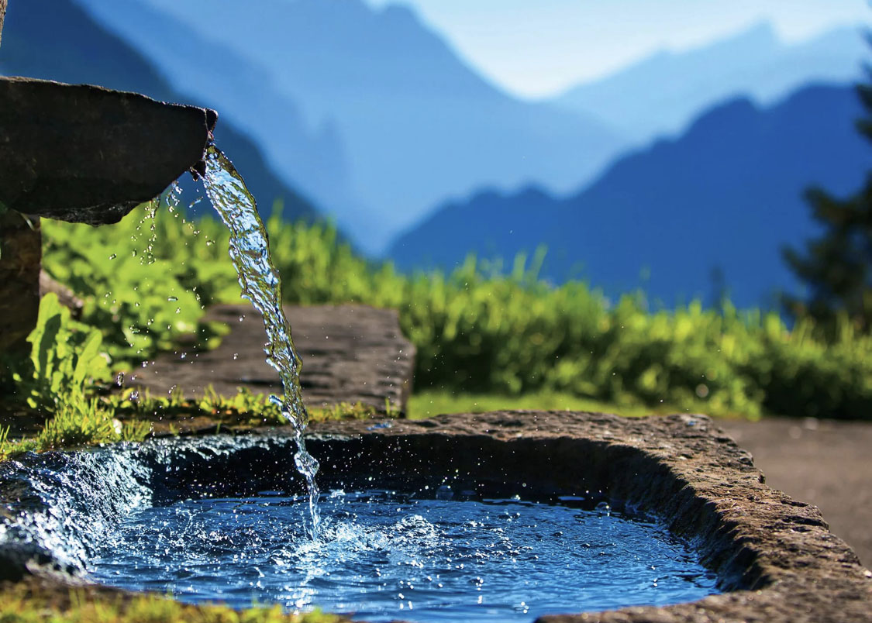
Вода - это сама жизнь.
И если мы хотим
быть здоровыми
и жить в здоровом,
чистом мире,
нам следует
заботиться о воде.

Slide 10
СПАСИБО ЗА ВНИМАНИЕ!

